Slide 1
宇宙ユニット的社会連携
磯部洋明
京都大学学際融合教育研究推進センター
京都大学宇宙総合学研究ユニット

Slide 2
何を伝えたいと思っているか
どうやって伝えようとしているか
「科学を伝えること」について思うこと
（以下、「宇宙ユニットの組織的活動」的側面もありますが、
どちらかというと「宇宙ユニットで磯部がやってきたこと」です）

Slide 3
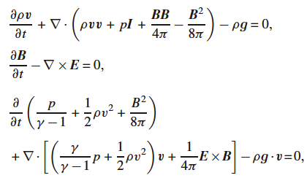
自己紹介
本業は宇宙物理学です。
こんな研究や
こんな研究をしています
「宇宙総合学研究ユニット」の教員として、特に人文・社会系を含む
学際的研究と、科学コミュニケーション的な（？）活動を色々やっています。
*2012年11月まで宇宙ユニット専任でした。現在は学際センターに異動し、宇宙ユニットは併任です

Slide 4
宇宙総合学研究ユニット
理学、工学、人文社会科学にわたる学際的な宇宙の研究を開拓してます
人文社会系というのは、例えば「宇宙開発に関わる法・倫理・社会的問題」
とか、「宇宙進出の人類史的位置づけ」とか、「宇宙時代の宗教」とかです。
それ以外に、アート、伝統文化、伝統芸能とのコラボや、宇宙（的視点）を社会に伝える活動も行っています。
*「ユニット」というのは、複数部局から教員が参加する、部局横断型で時限付き組織を指す京大用語です。

Slide 5
何を伝えたいと思っているか？
最新の研究成果
宇宙や科学の知識、面白さ
たまには、温暖化とか放射線とかにからめて、科学リテラシー的なこと
宇宙的視点
竹宮惠子（マンガ家）『SF（宇宙）は人間が存在できない「シビアな環境」を提供する。それはヒトに「生きること」を再考させる』
宇宙人から地球滅亡まで「何でもアリ」な宇宙は、何でも相対化してしまう力、「何でも疑ってみる」哲学的思考に人をいざなう力がある

Slide 6
どうやって伝えようとしているか
スタンダードな講演会、出前授業、サイエンスカフェなど
磯部個人は2012年の1年間で、自分が主催するイベントを除いても15回ほど（研究のみを本務とする任期付教員としてはかなり多いと思う...これ業績にカウントしてくれんのかな...）
異業種コラボ系
例はこのあとに

Slide 7
今年もやってます！ 一般向けシンポジウム「人類はなぜ宇宙へいくのか」
スタンダード系
政治学者の鈴木一人さん「なぜ政治は人類を宇宙へ行かせないか」
社会学者の古市憲寿さん「何で宇宙なんていくの？」
などなど盛りだくさん。2月2,3日時計台ホールにて。
http://www.kwasan.kyoto-u.ac.jp/usss/symposium6.html

Slide 8
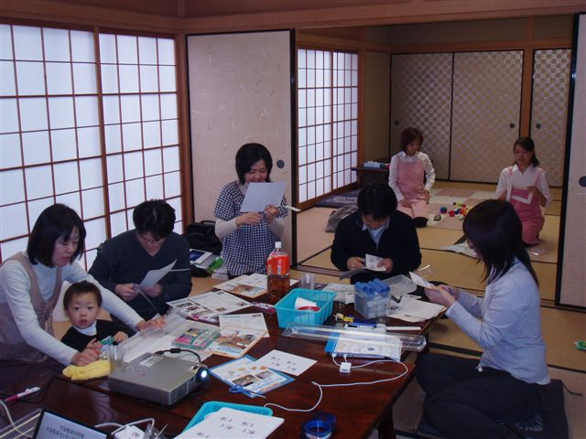
子育て中の保護者向け宇宙講演会
まあスタンダード系
京都大学GCOE「親密圏と公共圏と再編成を目指すアジア拠点」から資金を得て、託児付きor子連れOKの「大人向け」講演会を開催
2012年度はお金もないし忙しすぎるしでできなかったけど、かろうじて前頁のシンポジウムを託児室付きで開催

Slide 9
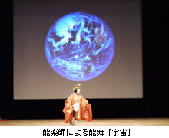
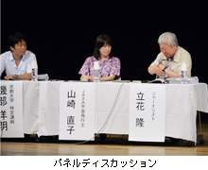
パネルディスカッション 宇宙時代の人間・社会・文化
スタンダード系＋伝統芸能とコラボ
2011年、国際会議ISTS（沖縄）に合わせ、パネルディスカッション「宇宙時代の人間・社会・文化」を開催（JAXAと京大宇宙ユニットの共催）
パネリスト：
立花隆（ジャーナリスト）
山崎直子（宇宙飛行士）
Jacque Arnould（CNES、倫理学）
鎌田東二（京都大、宗教哲学）
岡田浩樹（神戸大、文化人類学）
磯部洋明（京都大、宇宙物理学）
河村能楽堂の河村博重氏と鎌田東二教授による「宇宙能」上演
論文集も出した http://repository.tksc.jaxa.jp/pl/dr/AA0065205000

Slide 10
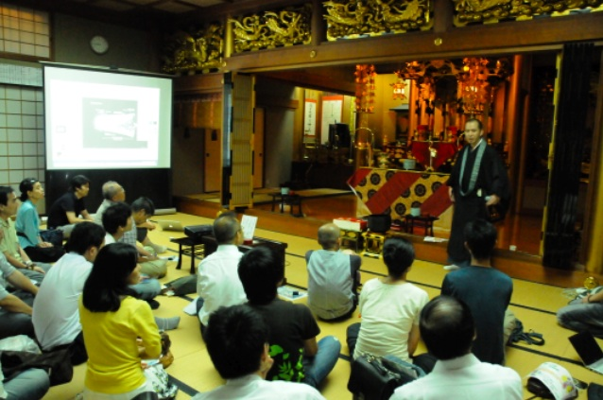
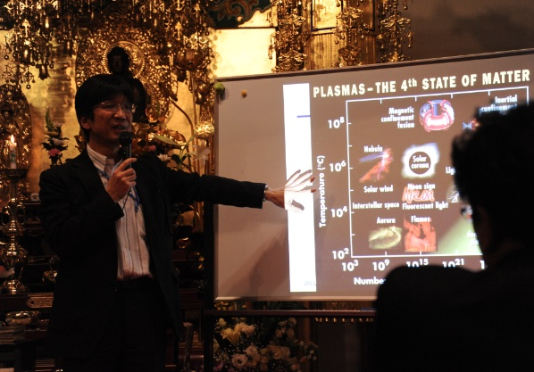
お寺で宇宙学
コラボ系
京都近辺のお寺を会場に、科学者、お坊さん、市民が宇宙を語る会
科学者の講演だけでなく、必ず同じだけ僧侶の方のお話も頂く。その後全員で座談会
2月に1回程度不定期開催。（最近お休み中だけど近日復活予定）

Slide 11
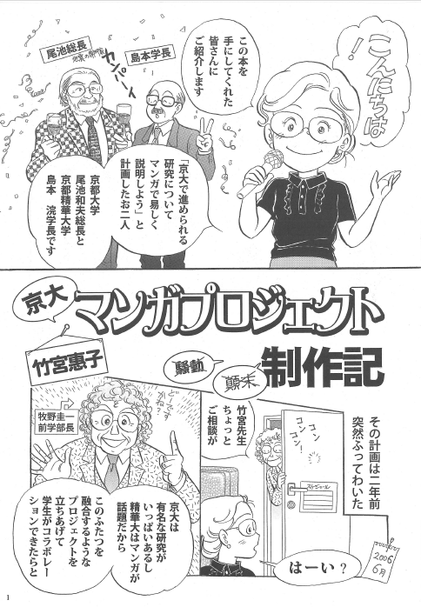
京大宇宙ユニット×京都精華大学 「宇宙とアート」
コラボ系
京都精華大学はマンガ、デザイン、芸術、人文の4学部を擁する「表現の総合大学」
両学の学生が京大の研究をマンガで紹介するプロジェクトをきっかけに連携協定締結(2008年)
宇宙ユニットと京都精華大学で、宇宙科学とマンガ・アートの協力、融合をめざした「宇宙とアート」プロジェクトをスタート(2009年)
宇宙の観測データを取り入れた作品制作やイベント、精華大学での授業など

Slide 12
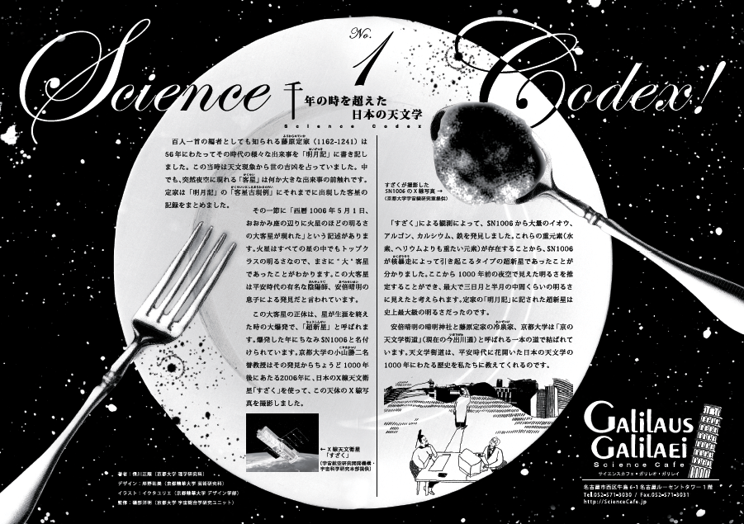
「宇宙とアート」企業との連携
コラボ系
名古屋市のサイエンスカフェ「ガリレオ・ガリレイ」
で使われた科学記事付きランチョンマット
京セラと組んだ「宇宙」
ジュエリーデザインコンペ

Slide 13
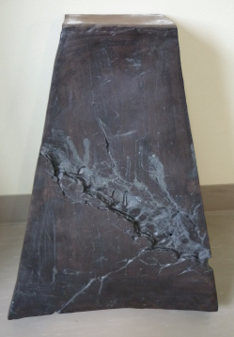
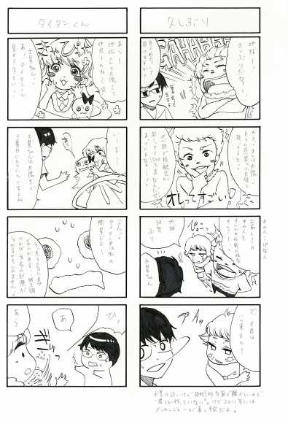
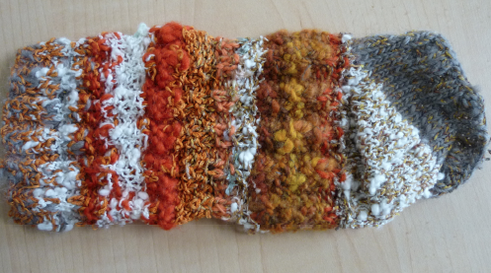
コラボ系というかなんというか
磯部が京都精華大学で開講している「自然科学論」の提出課題（宇宙を題材にした作品）
惑星擬人化マンガ
銀河の焼き物
木星風くつした
この他、イラスト、小説、詩、音楽、入浴剤、身体パフォーマンスなど150点以上

Slide 14
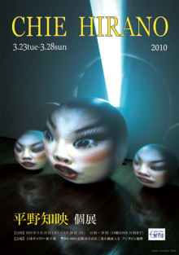
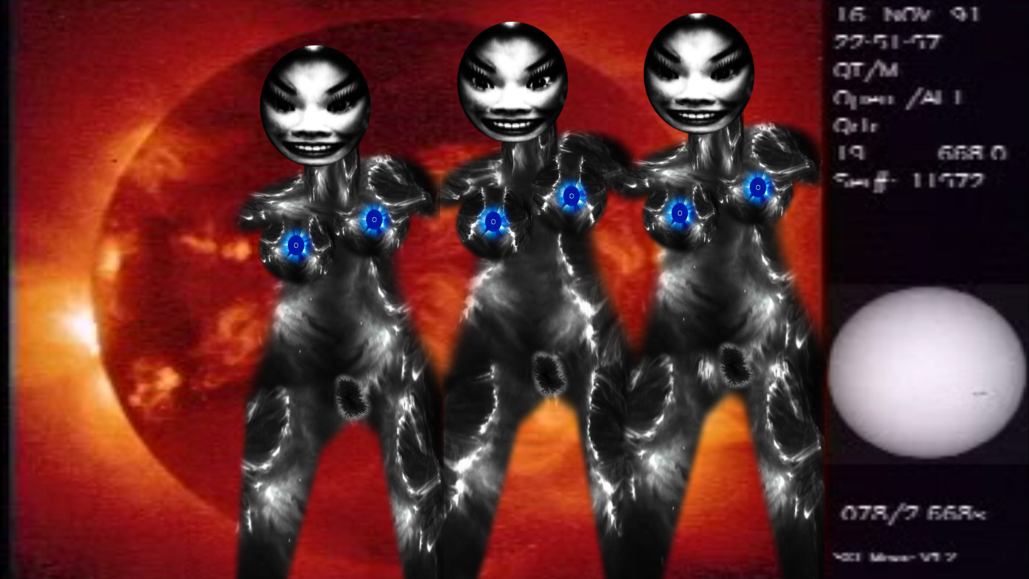
宇宙科学データを用いたアート作品
コラボというより、素材提供
平野知映 DESPARATE COSMOS
文化庁メディア芸術祭 一般公募部門
最優秀賞
平野知映 Hirano Cantabile
Toyota Art Competition 2010
準大賞
科学的意味は（たぶん）特に表現してません。
純粋な映像アート。

Slide 15
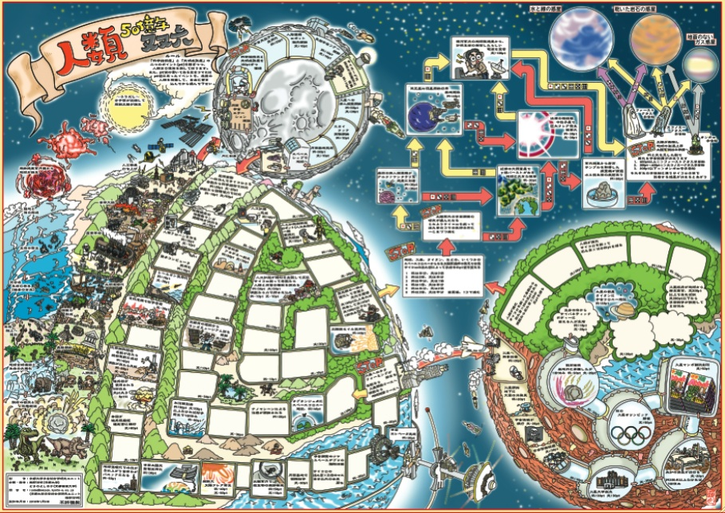
人類50億年すごろく
これはコラボ系かな
太陽系が滅びるまでの遠未来を、人生ゲーム風双六で。
磯部洋明、どうのよしのぶ

Slide 16
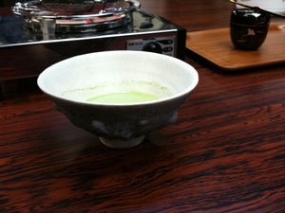
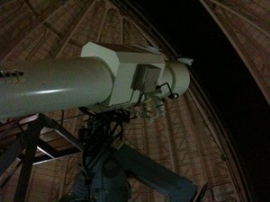
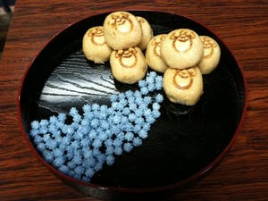
宇宙茶会
伝統文化コラボ系
「アヴァンギャルド茶会」を主催されている茶人の近藤俊太郎さんと、京大花山天文台で天体観測とお茶を楽しむ会を開催

Slide 17
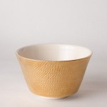
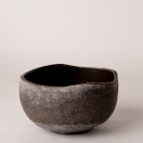
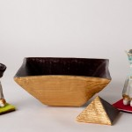
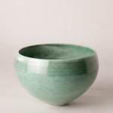
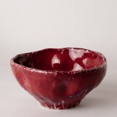
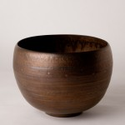
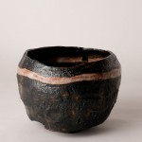
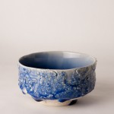
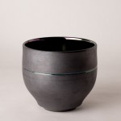
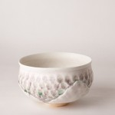
宇宙十職
伝統文化コラボ系
「アヴァンギャルド茶会」近藤さんの呼びかけで、全国の作家が、好きな天体をテーマにお茶碗や茶道具を制作。購入可。
科学者主導でなく、茶人や作家が主導の宇宙プロジェクト！
日 水 金 地 火
木 土 天 海 冥

Slide 18
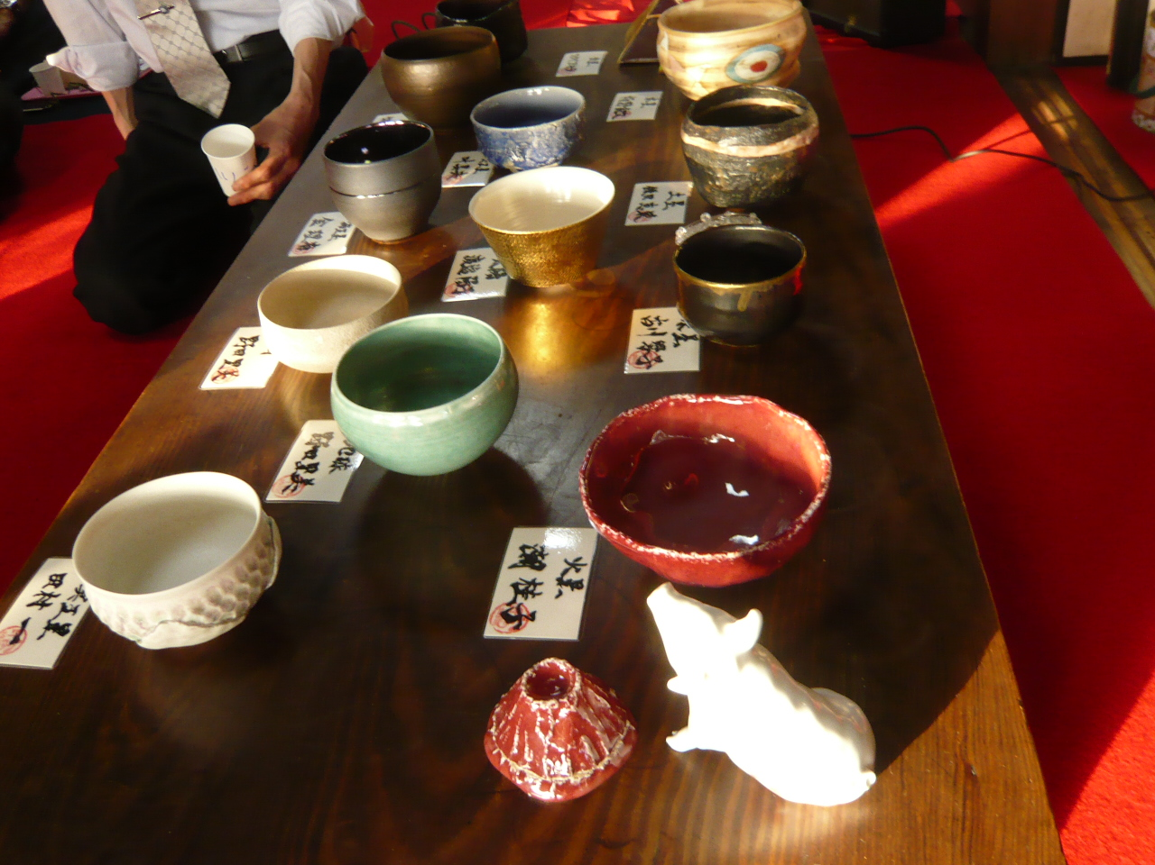
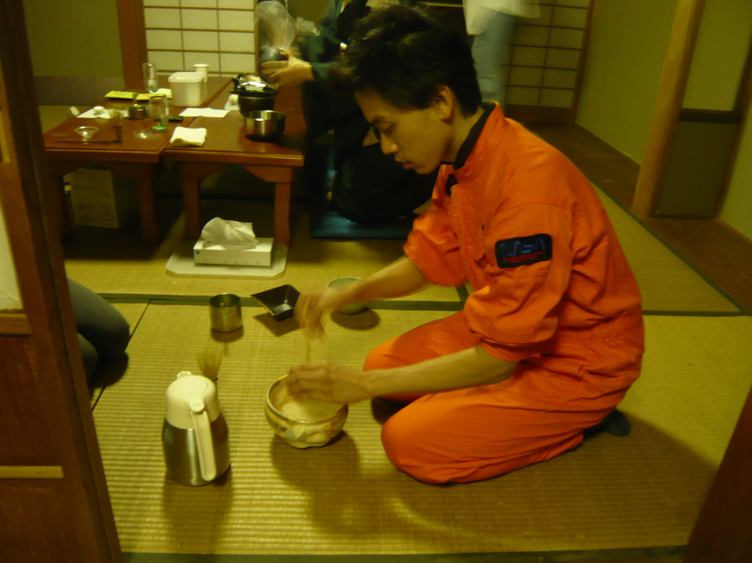
再び宇宙茶会
伝統文化コラボ系
「宇宙十職」を用いたお茶会開催
近藤さん主催で東京にて数回。京都でも開催
お茶会だけではなく、宇宙科学の専門家によるお話も入れる
お茶好き、宇宙好きの両方が参加
2012年9月の京大アカデミックデイでも開催

Slide 19
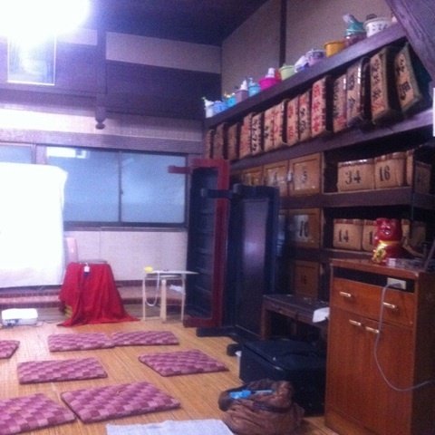
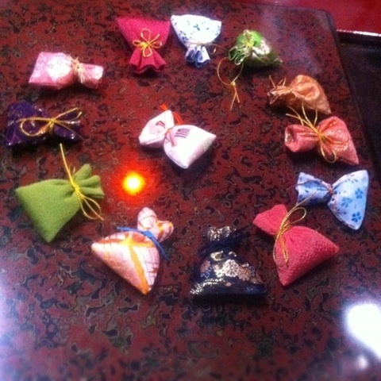
宇宙のお香
伝統文化コラボ系
触ってわかる天文教材、波動現象を可聴化...なら次は嗅覚と味覚やろ！
和のお香の先生にお願いし、原料を自由に調合して「宇宙」をイメージしたお香を制作するワークショップを開催＠京都の銭湯 2011年9月
「太陽香」「超新星爆発香」「宇宙円満香」など様々なお香が完成
伝統文化と最新科学をムリヤリくっつけるバカバカしさを楽しむ

Slide 20
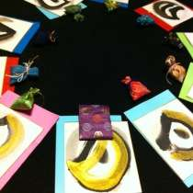
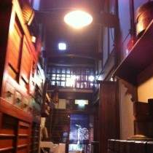
宇宙×書×お香
伝統文化コラボ系
京町屋を会場に、金環日食をテーマにしたアート書とお香の製作ワークショップ

Slide 21
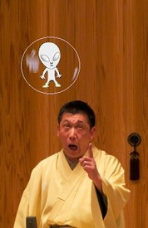
宇宙落語
伝統芸能コラボ系
林家染二師匠と協力し、商店街の福引きで宇宙旅行を当てた家族が搭乗する新作落語「ボイジャーファミリー」など、新作落語を政策
2011年9月、2012年12月にに京大で「宇宙落語会」を開催
宇宙天気予報や宇宙飛行士の体験談など、最新の宇宙科学成果も盛り込んだシナリオ

Slide 22
「科学を伝えること」について思うこと
社会の要請に答えるために、或いは社会をよりよくするために、どんな知識や考え方を、誰に、どういうやり方で伝えるのがよいかという問題は、もちろん一番大事で、みんなで検討しないといけない。
で、「何が今求められているか」というと、とても一つに決まらないくらい色々あるんだろうし、時間とともに変化もする
一方で「伝える側のモチベーション」から見ると、
「予算取るために社会の理解得よう」型
（研究機関やプロジェクトのアウトリーチ）
「国民の科学リテラシーをあげようぜ」型
（いわゆる啓蒙型科学コミュニケーション）
「自己表現したい若手研究者の自己満足重視」型
（学生や若手の自主的な活動に多い？磯部の活動も一部これ）
「何が狙いというよりは面白いからやってる」型
（磯部の活動の一部はこれに近いです）
などなど色々ある

Slide 23
続き
「科学を伝えること」の狙い、ターゲット、手法を吟味することは大切。ちゃんと組織化して、継続的に、大規模に、質量を確保することもたぶん大切。
でも、やりたい人がそれぞれ勝手にやりたいことやって、 それがゆる～くつながってる形の方が、トータルで見たときのパフォーマンス、継続性、可塑性があっていいんじゃないかなあとも思う。
すごくいいものをしっかりと続けるんじゃなくて、次々に新しいものが生まれて、いくつかは長続きして...みたいなイメージ。生物多様性的な。
意欲のある人がどんどん新しい試みを始めるような雰囲気と、それを助ける仕組みがあればいい。あと、組織化より人のネットワーク。
そんなモデルを京都から発信できるといいなあと思います。

